Slide 1
ЭРОЗИЯ ПОЧВ ЗА ПЕРИОД ИНТЕНСИВНОГО ЗЕМЛЕПОЛЬЗОВАНИЯ В БАССЕЙНЕ РЕКИ ДОН
LXXV Герценовские чтения
География: развитие науки и образования
Международная научно-практическая конференция
20–23 апреля 2022 года
А.Ю. Сидорчук
МГУ им. М.В. Ломоносова, г. Москва
Aleksey.Sidorchuk@geogr.msu.ru

Slide 2
Расчет суммарного смыва почв по моделям эрозии с учетом изменения во времени факторов эрозии
Оценка степени эрозии почвенно-морфологическим методом
Сравнение результатов, полученных означенными методами, в первую очередь для определения достоверности моделирования при расчете величины почвенной эрозии

Slide 3
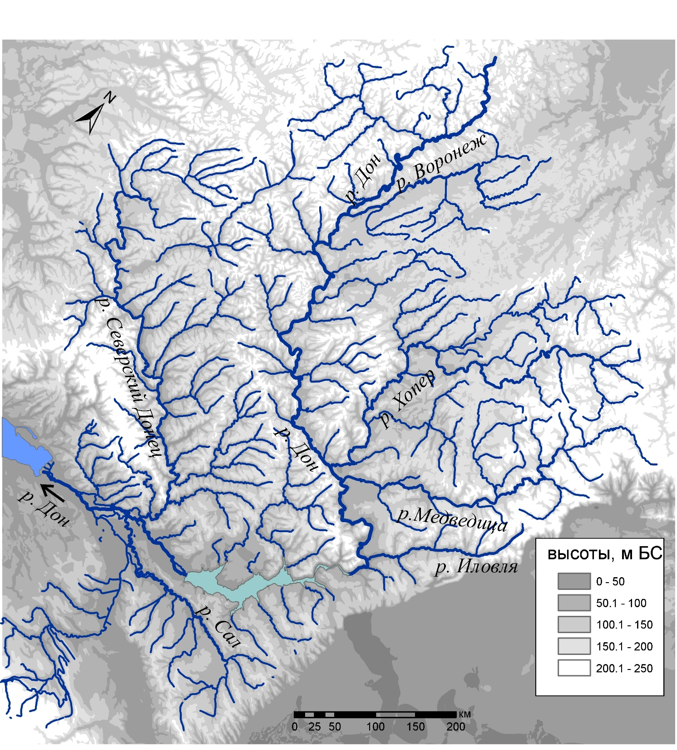
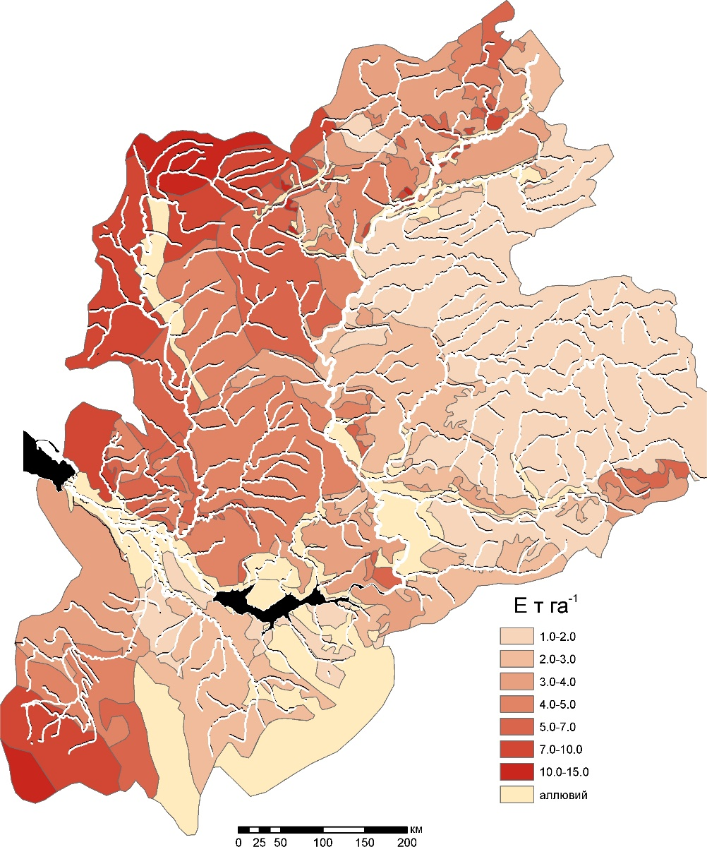
Бассейн р. Дон, площадь 425000 км²
Скорость эрозии почв (т/га в год) в 1980-х, рассчитанная по моделям эрозии ГГИ (смыв во время снеготаяния) и USLE (смыв во время дождей), по Литвину, 2002

Slide 4
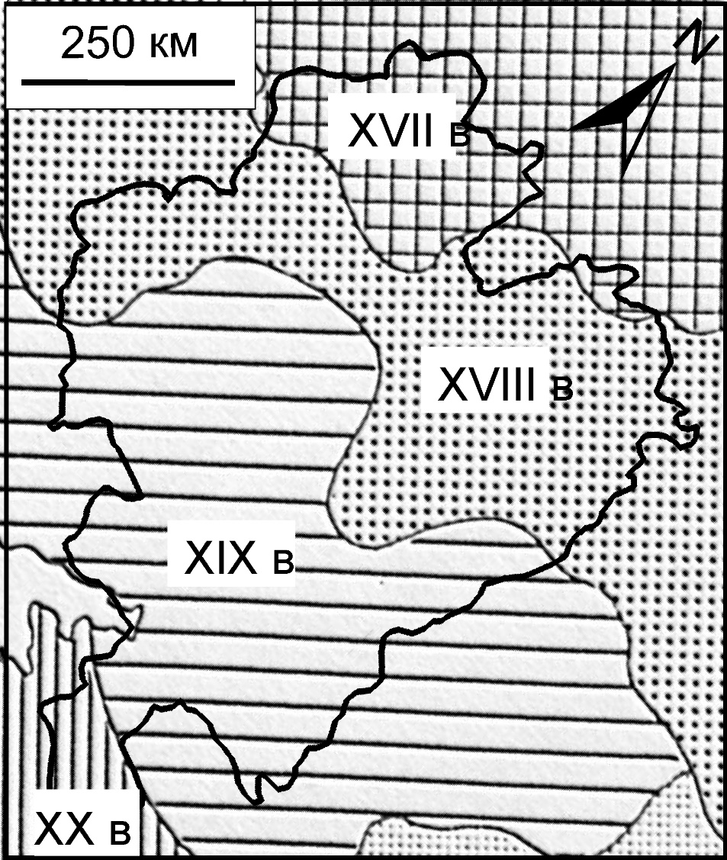
Последовательность сельскохозяйственного
освоения бассейна р. Дон в период интенсивного землепользования (290 лет, 1696-1987)

Slide 5
Расчет суммарного смыва почв
по моделям эрозии
с учетом изменения во времени
факторов эрозии
Поправки к фактору осадков
Поправки к фактору эрозионной стойкости почв
Поправки к фактору севооборотов
Поправки к фактору рельефа

Slide 6
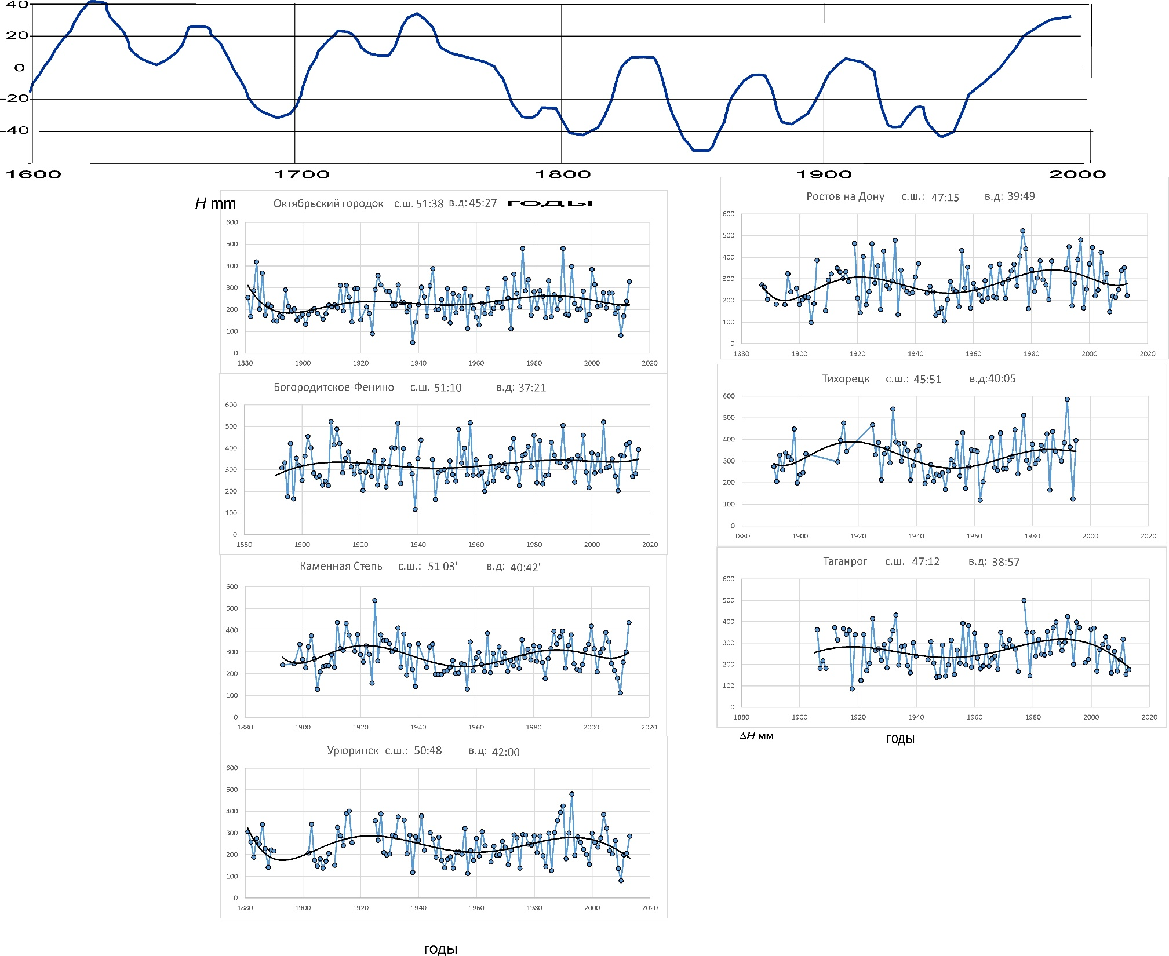
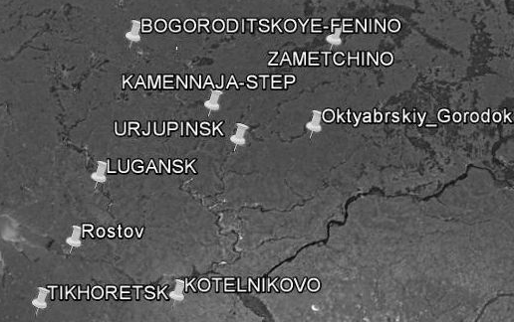
Слепцов, Клименко, 2005
Изменение годового слоя осадков Ht

Slide 7
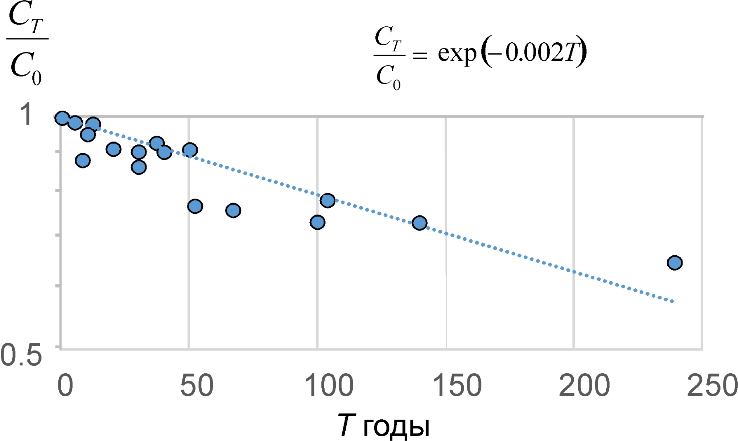
Чендев и др., 2008
Изменение содержания гумуса в пахотном горизонте С с увеличением продолжительности распашки

Slide 8
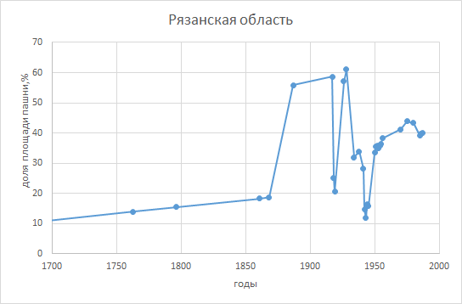
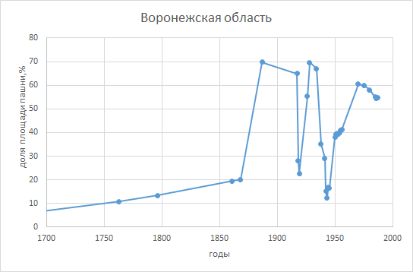
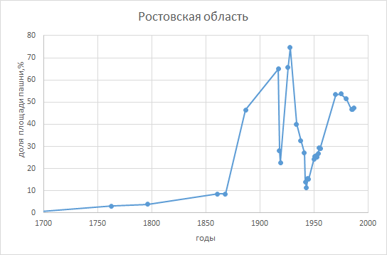
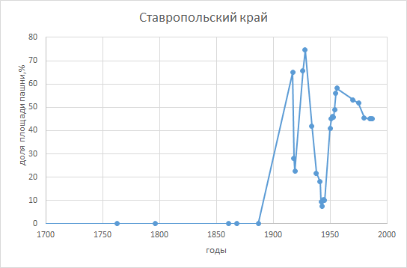
Изменения площади пашни Cf
Цветков, 1957,
справочники
по с/х СССР

Slide 9
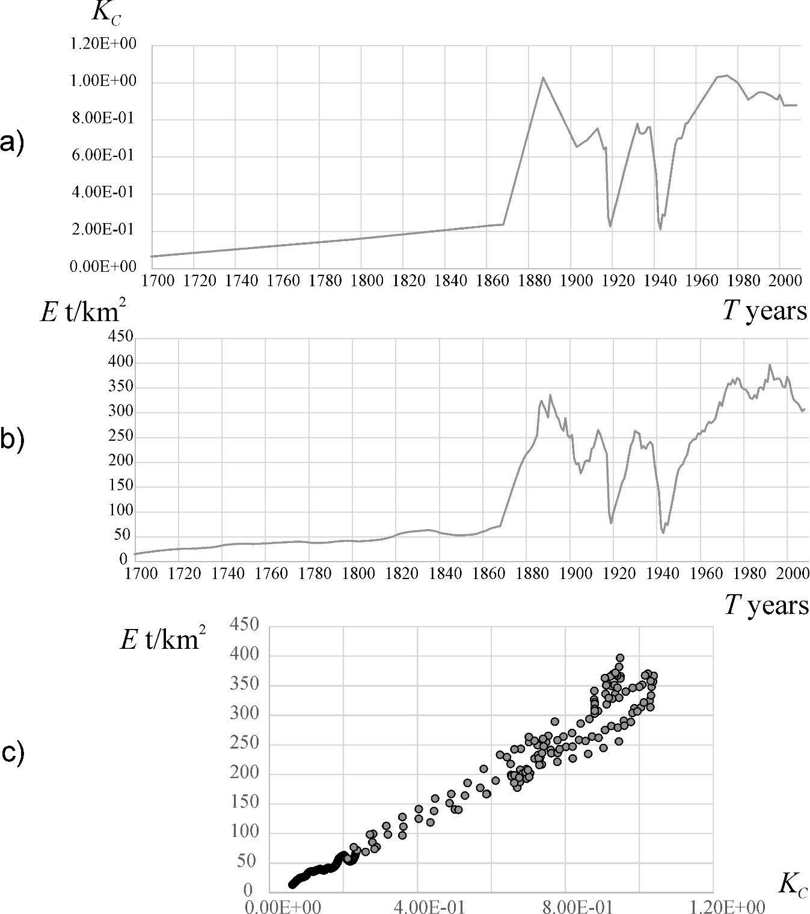
80% изменчивости эрозии во времени обусловлено
изменением площади пашни

Slide 10

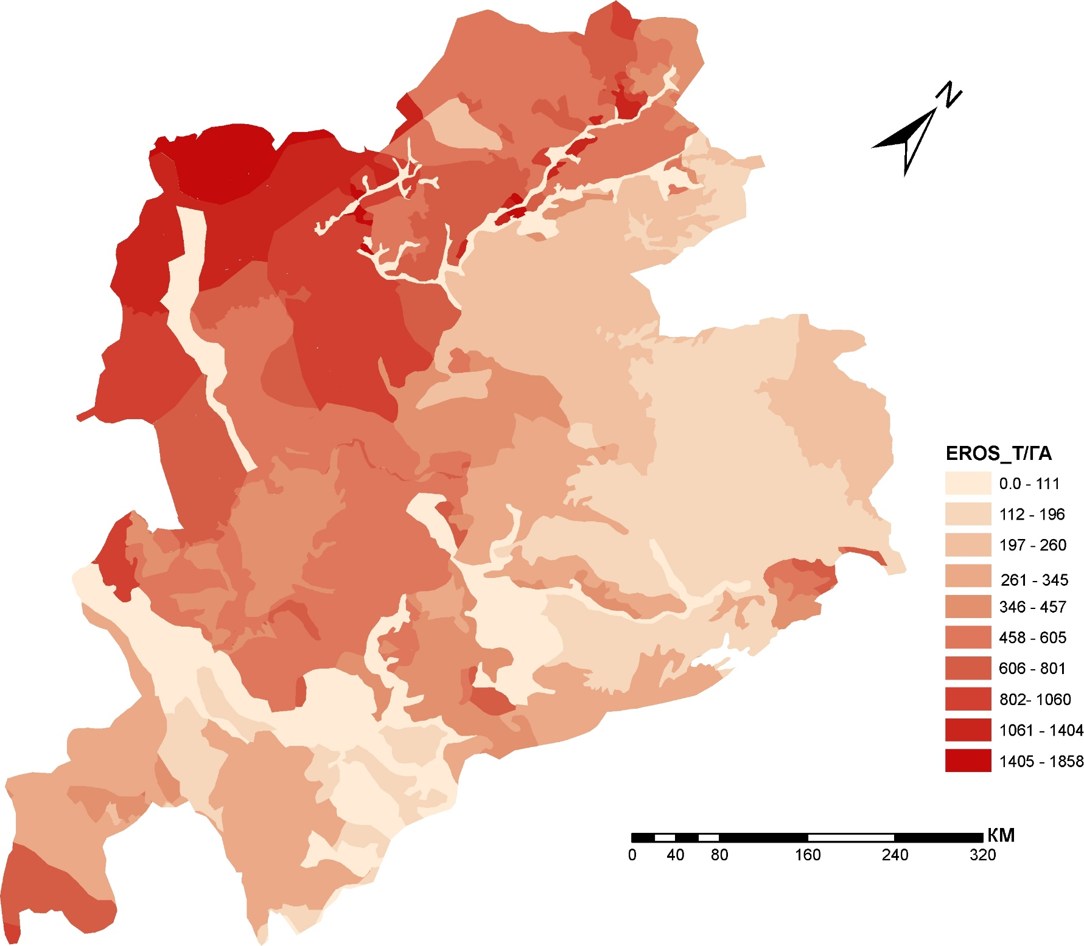
Скорость эрозии (т/га в год) в 1980-е
Суммарная величина эрозии почв
за период интенсивного землепользования
(290 лет),рассчитанная по моделям ГГИ
(смыв во время снеготаяния) и USLE
(смыв во время дождей), с поправками на
изменение во времени факторов эрозии
составила в бассейне р. Дон 11.7 км³
при объемном весе почвы 1.2 т/м³

Slide 11
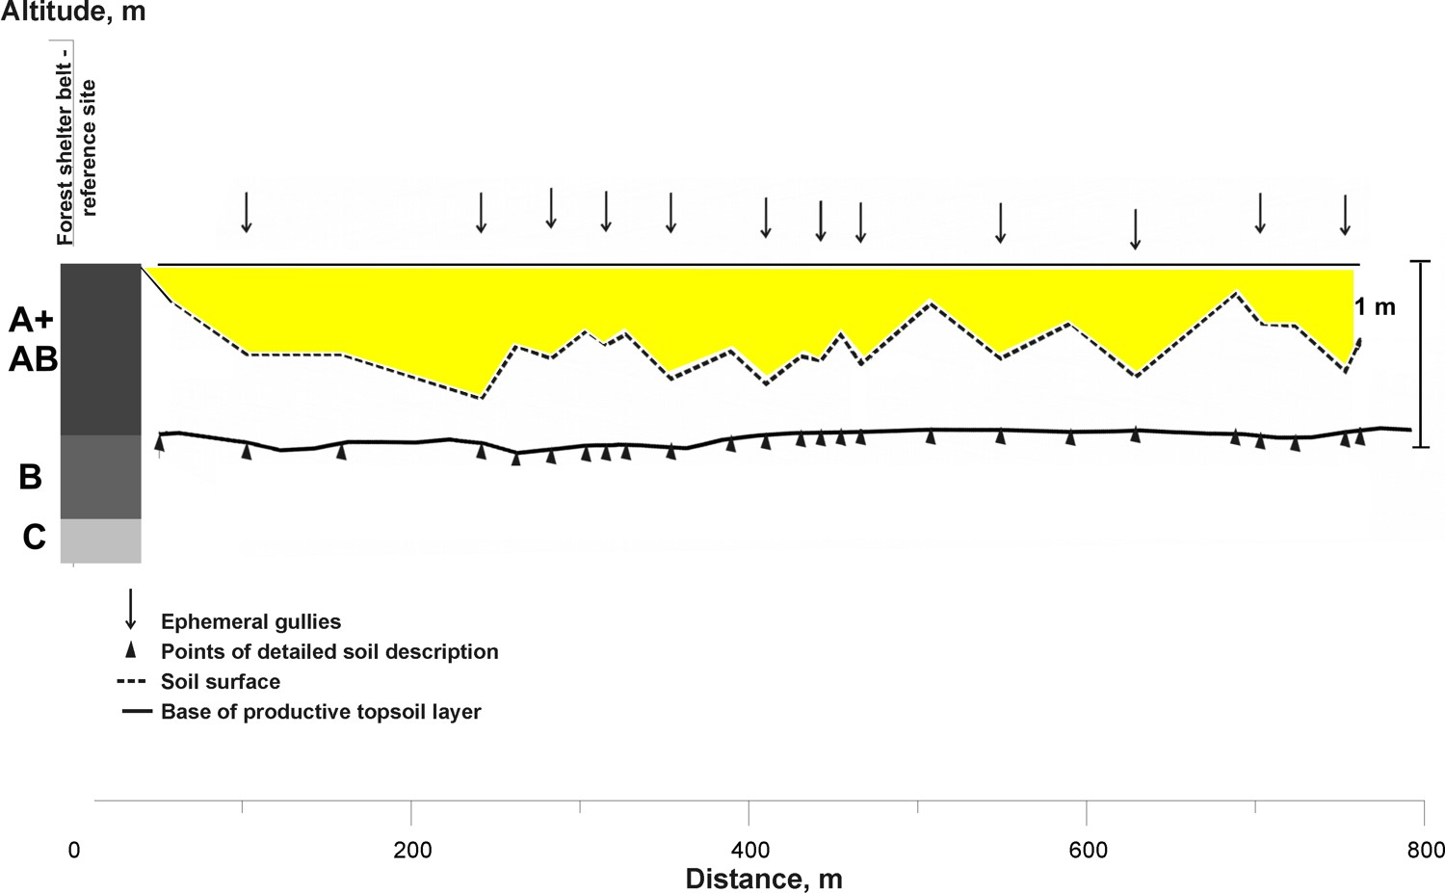
Почвенно-морфологический метод оценки степени эрозии
Эталонный
почвенный
профиль
на целине
Эрозионные борозды
Эрозионные борозды
Шурфы
Поверхность почвы
Основание горизонта АВ
Расстояние, м

Slide 12
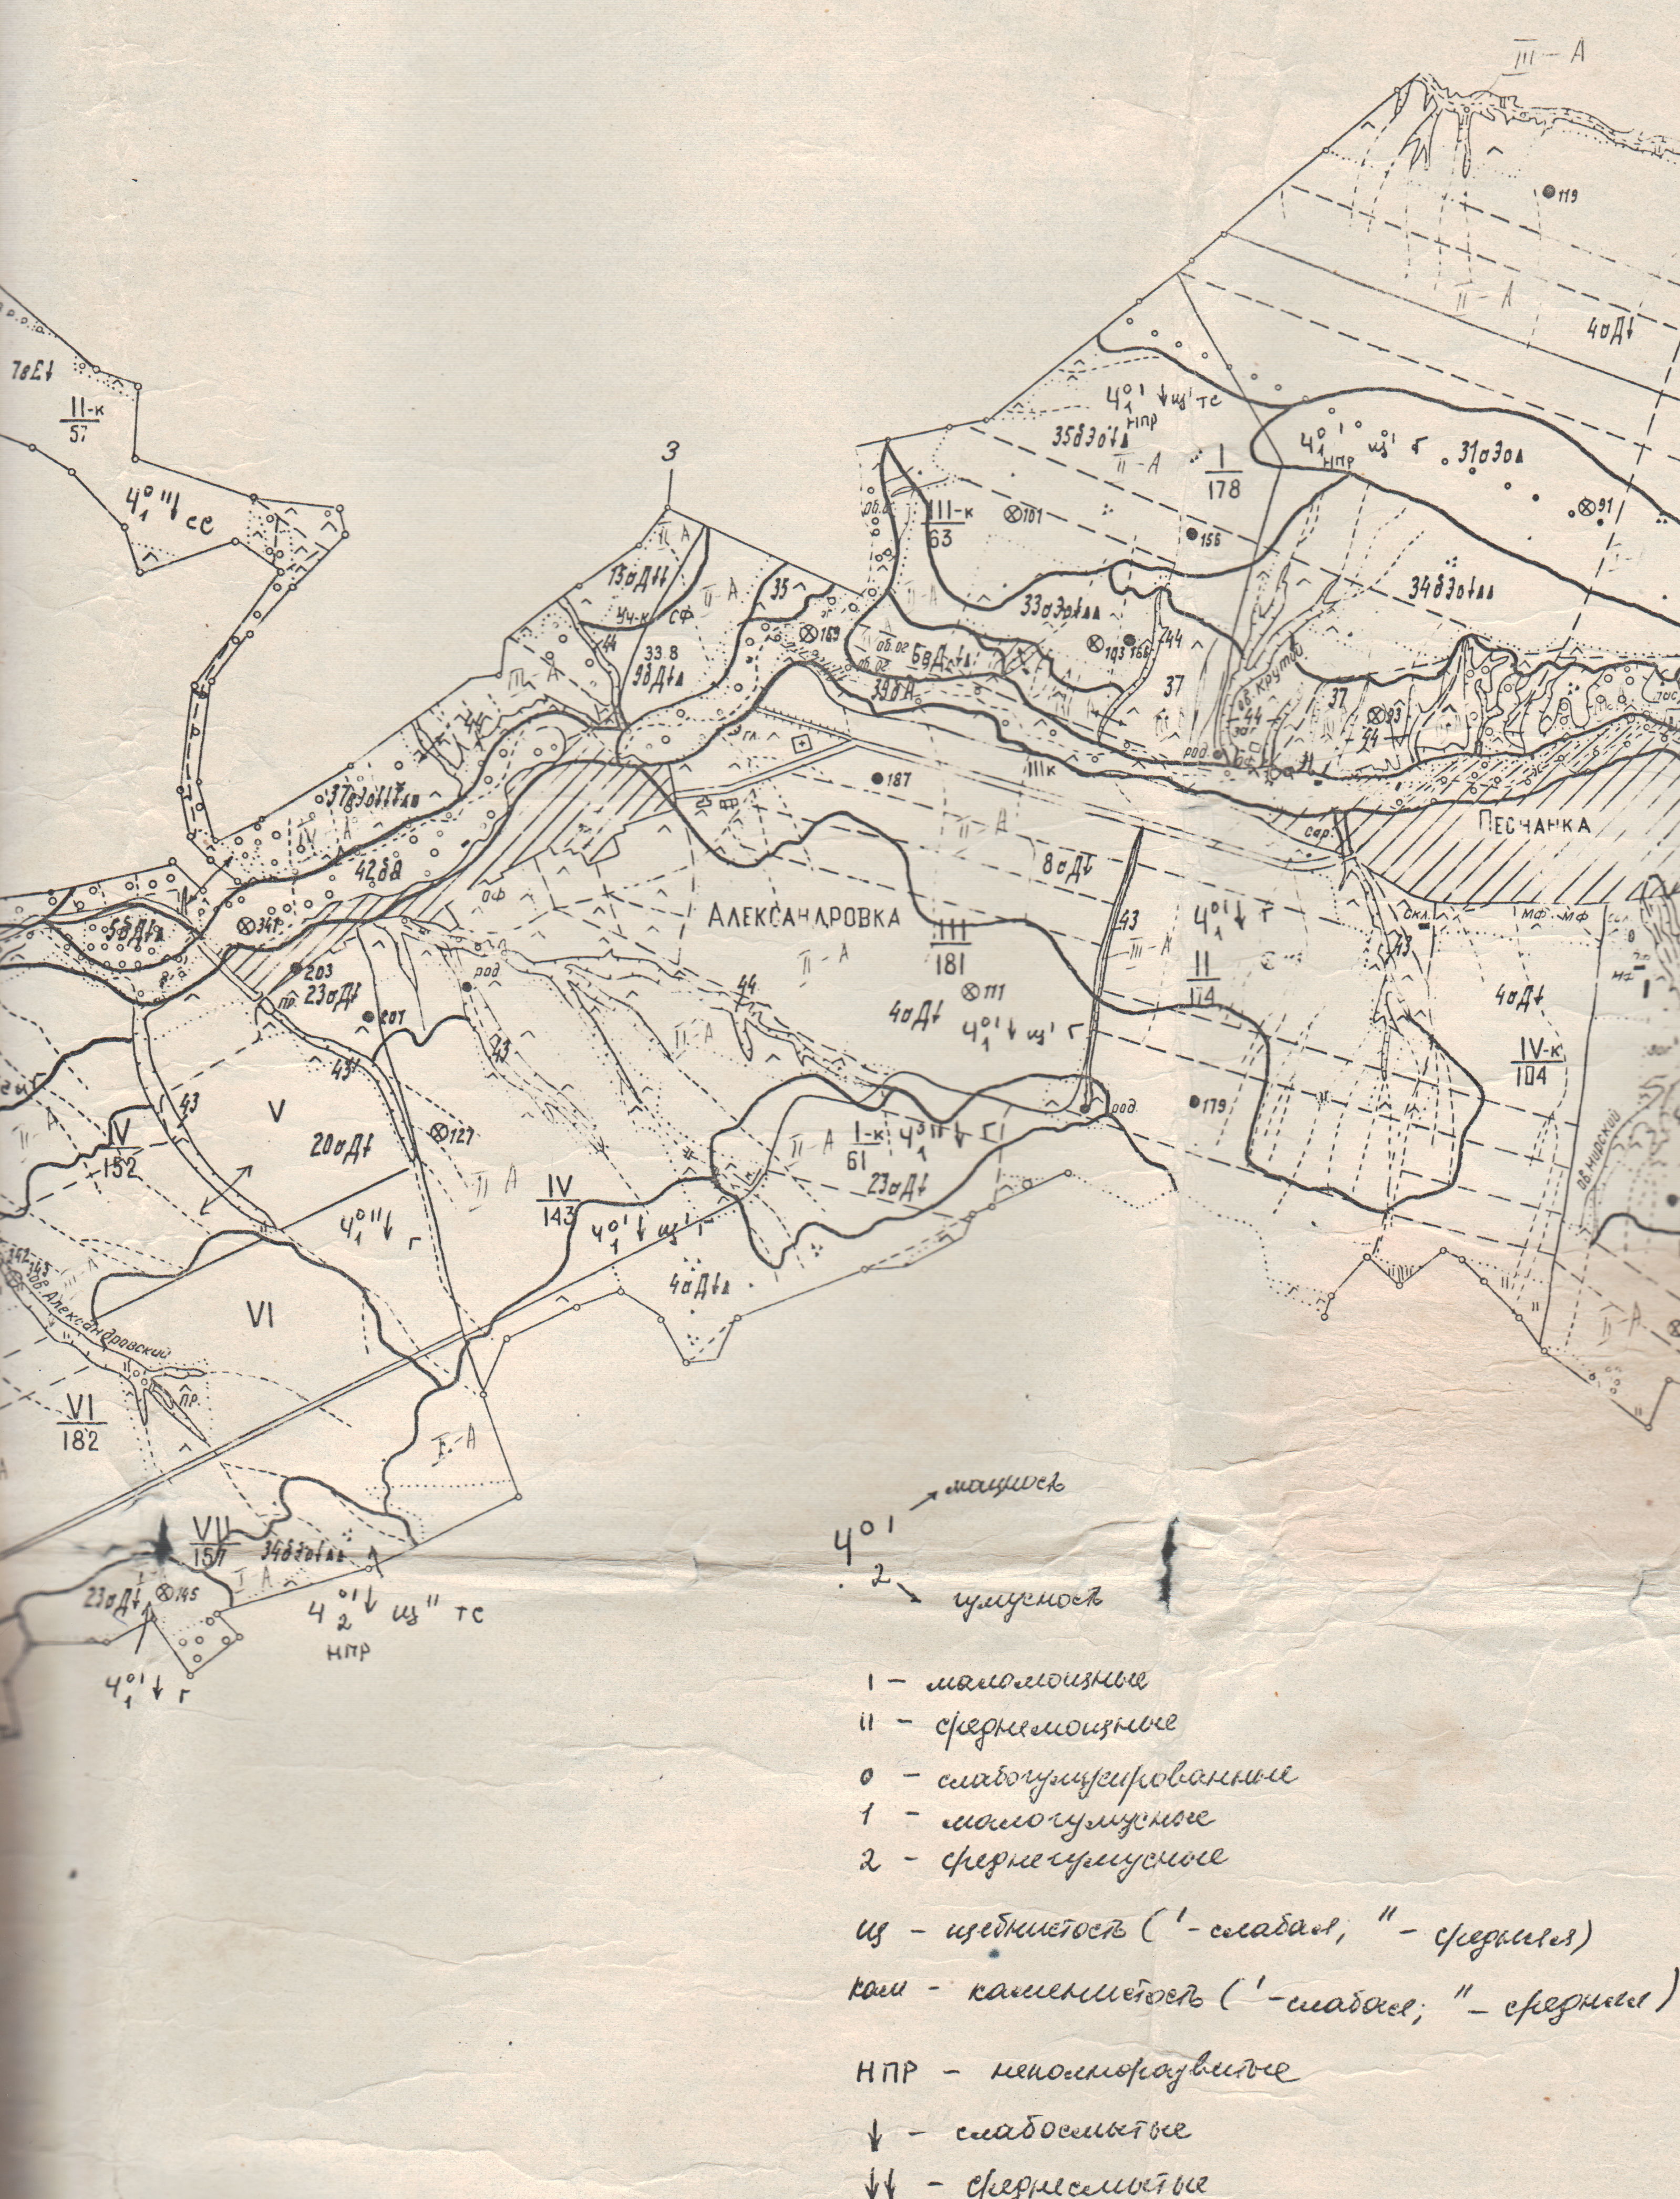

Фрагмент почвенной карты с указанием
степени смытости почв

Slide 13
Государственный доклад…, 2012

Slide 14
Δh= H_{Ц} – H_{Э}=kH_{Ц}
Шкала эродированности по степени уменьшения мощности горизонта A+AB по сравнению с эталоном:
слабая, k≈0.23,
средняя, k≈0.42,
сильная, k≈0.75.

Slide 15
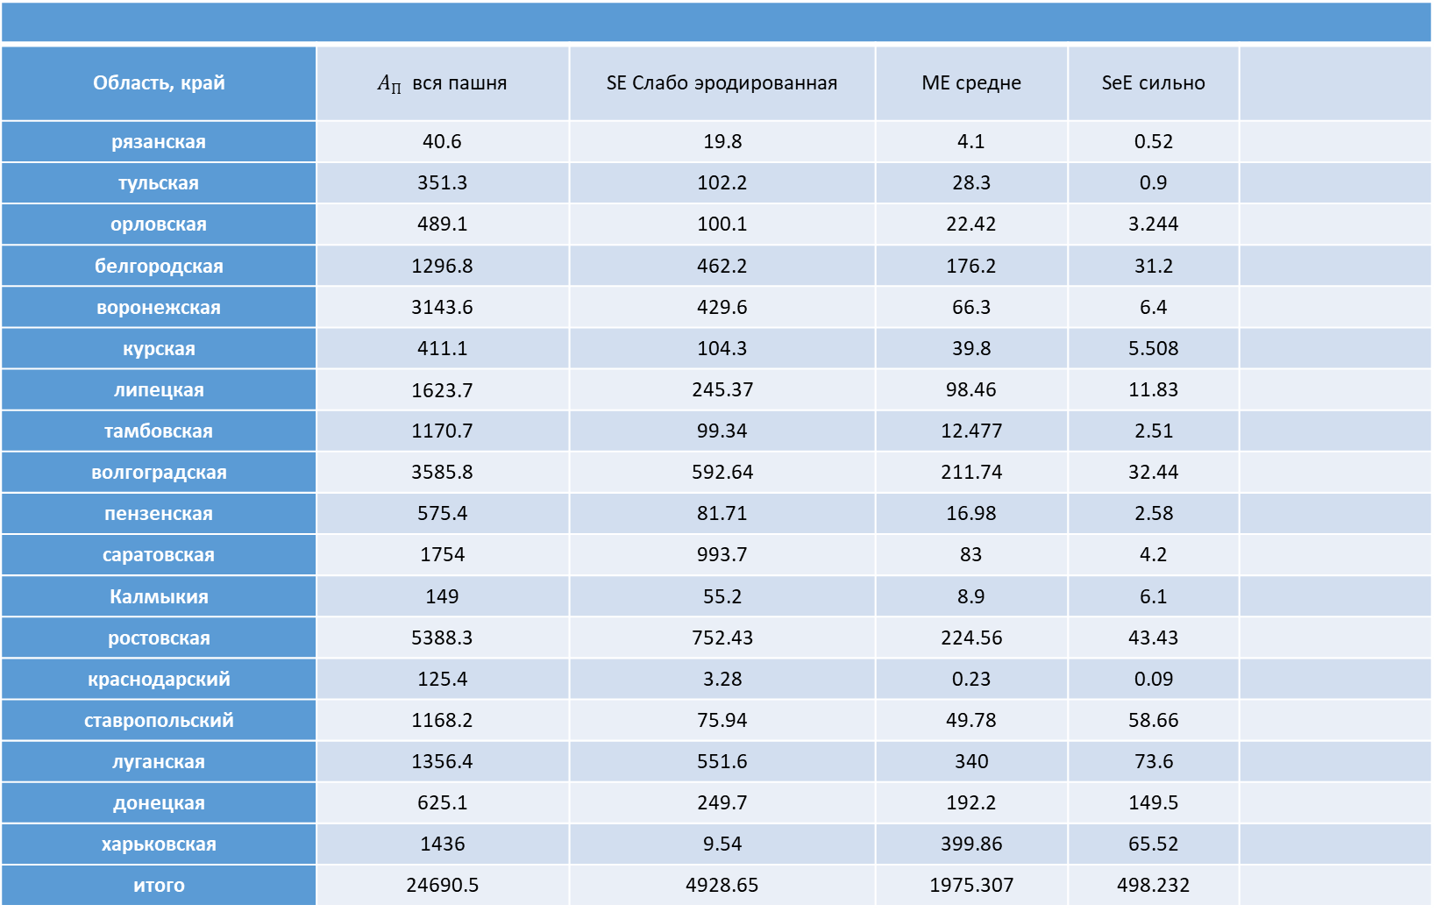
Площади эродированных земель (в тыс. га) в бассейне реки Дон (по областям на 1988 год)
Область, край | $A_{П}$ вся пашня | SE Слабо эродированная | ME средне | SeE сильно
рязанская | 40.6 | 19.8 | 4.1 | 0.52
тульская | 351.3 | 102.2 | 28.3 | 0.9
орловская | 489.1 | 100.1 | 22.42 | 3.244
белгородская | 1296.8 | 462.2 | 176.2 | 31.2
воронежская | 3143.6 | 429.6 | 66.3 | 6.4
курская | 411.1 | 104.3 | 39.8 | 5.508
липецкая | 1623.7 | 245.37 | 98.46 | 11.83
тамбовская | 1170.7 | 99.34 | 12.477 | 2.51
волгоградская | 3585.8 | 592.64 | 211.74 | 32.44
пензенская | 575.4 | 81.71 | 16.98 | 2.58
саратовская | 1754 | 993.7 | 83 | 4.2
Калмыкия | 149 | 55.2 | 8.9 | 6.1
ростовская | 5388.3 | 752.43 | 224.56 | 43.43
краснодарский | 125.4 | 3.28 | 0.23 | 0.09
ставропольский | 1168.2 | 75.94 | 49.78 | 58.66
луганская | 1356.4 | 551.6 | 340 | 73.6
донецкая | 625.1 | 249.7 | 192.2 | 149.5
харьковская | 1436 | 9.54 | 399.86 | 65.52
итого | 24690.5 | 4928.65 | 1975.307 | 498.232

Slide 16
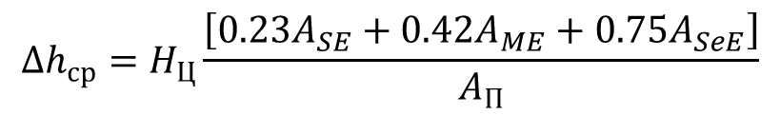
$$Δh_{ср}=H_{Ц}\frac{\left[{0.23A}_{SE}+{0.42A}_{ME}+{0.75A}_{SeE}\right]}{A_{П}}$$
С помощью почвенно-морфологического метода суммарный смыв почв оценивается в
Vsoil=16.4 км³
Черноземы
 | Площадь, тыс. га |  |  |  |  |  | Δh |  |  |  | Объем смытых почв, км³
Область, край | A | NE | SE | ME | SeE | H_{Ц}, м | SE | ME | SeE | среднее | SE | ME | SeE | сумма
рязанская | 40.6 | 16.2 | 19.8 | 4.1 | 0.5 | 0.70 | 0.161 | 0.294 | 0.525 | 0.115 | 0.032 | 0.012 | 0.003 | 0.047
белгородская | 1232.0 | 595.8 | 439.1 | 167.4 | 29.6 | 1.05 | 0.242 | 0.441 | 0.788 | 0.165 | 1.060 | 0.738 | 0.233 | 2.032
краснодарский | 125.4 | 121.8 | 3.3 | 0.2 | 0.1 | 1.20 | 0.276 | 0.504 | 0.900 | 0.009 | 0.009 | 0.001 | 0.001 | 0.011
курская | 304.2 | 193.5 | 77.2 | 29.5 | 4.1 | 0.84 | 0.193 | 0.353 | 0.630 | 0.092 | 0.149 | 0.104 | 0.026 | 0.279
липецкая | 1510.0 | 1179.3 | 228.2 | 91.6 | 11.0 | 0.85 | 0.196 | 0.357 | 0.638 | 0.056 | 0.446 | 0.327 | 0.070 | 0.843
орловская | 206.4 | 153.3 | 42.2 | 9.5 | 1.4 | 0.84 | 0.193 | 0.353 | 0.630 | 0.060 | 0.082 | 0.033 | 0.009 | 0.124
пензенская | 540.9 | 445.7 | 76.8 | 16.0 | 2.4 | 1.00 | 0.230 | 0.420 | 0.750 | 0.048 | 0.177 | 0.067 | 0.018 | 0.262
ростовская | 3717.9 | 3013.8 | 519.2 | 154.9 | 30.0 | 1.00 | 0.230 | 0.420 | 0.750 | 0.056 | 1.194 | 0.651 | 0.225 | 2.070
саратовская | 1596.1 | 612.5 | 904.3 | 75.5 | 3.8 | 0.78 | 0.179 | 0.328 | 0.585 | 0.119 | 1.622 | 0.247 | 0.022 | 1.892
ставропольский | 1121.5 | 944.5 | 72.9 | 47.8 | 56.3 | 0.95 | 0.219 | 0.399 | 0.713 | 0.067 | 0.159 | 0.191 | 0.401 | 0.751
тамбовская | 1100.5 | 993.0 | 93.4 | 11.7 | 2.4 | 0.80 | 0.184 | 0.336 | 0.600 | 0.020 | 0.172 | 0.039 | 0.014 | 0.225
тульская | 168.3 | 105.3 | 49.0 | 13.6 | 0.4 | 0.70 | 0.161 | 0.294 | 0.525 | 0.072 | 0.079 | 0.040 | 0.002 | 0.121
волгоградская | 1649.5 | 1264.5 | 272.6 | 97.4 | 14.9 | 0.60 | 0.138 | 0.252 | 0.450 | 0.042 | 0.376 | 0.245 | 0.067 | 0.689
воронежская | 2766.4 | 2324.3 | 378.0 | 58.3 | 5.6 | 0.75 | 0.173 | 0.315 | 0.563 | 0.031 | 0.652 | 0.184 | 0.032 | 0.868
луганская | 1356.4 | 391.2 | 551.6 | 340.0 | 73.6 | 0.60 | 0.138 | 0.252 | 0.450 | 0.144 | 0.761 | 0.857 | 0.331 | 1.949
донецкая | 625.1 | 33.7 | 249.7 | 192.2 | 149.5 | 0.60 | 0.138 | 0.252 | 0.450 | 0.240 | 0.345 | 0.484 | 0.673 | 1.502
харьковская | 1436.0 | 961.1 | 9.5 | 399.9 | 65.5 | 0.60 | 0.138 | 0.252 | 0.450 | 0.092 | 0.013 | 1.008 | 0.295 | 1.316
Калмыкия | 23.8 | 12.6 | 8.8 | 1.4 | 1.0 | 0.60 | 0.138 | 0.252 | 0.450 | 0.085 | 0.012 | 0.004 | 0.004 | 0.020
итого | 19520.9 | 13362.2 | 3995.6 | 1710.9 | 452.2 |  | 0.184 | 0.306 | 0.537 | 0.077 | 7.341 | 5.232 | 2.426 | 14.999
Каштановые почвы
ростовская | 1670.4 | 1354.0 | 233.3 | 69.6 | 13.5 | 0.75 | 0.173 | 0.315 | 0.563 | 0.042 | 0.402 | 0.219 | 0.076 | 0.697
ставропольский | 46.7 | 39.4 | 3.0 | 2.0 | 2.3 | 0.5 | 0.115 | 0.210 | 0.375 | 0.035 | 0.003 | 0.004 | 0.009 | 0.016
волгоградская | 1936.3 | 1484.4 | 320.0 | 114.3 | 17.5 | 0.5 | 0.115 | 0.210 | 0.375 | 0.035 | 0.368 | 0.240 | 0.066 | 0.674
Калмыкия | 125.2 | 66.2 | 46.4 | 7.5 | 5.1 | 0.6 | 0.138 | 0.252 | 0.450 | 0.085 | 0.064 | 0.019 | 0.023 | 0.106
итого | 3653.4 | 2877.8 | 556.3 | 185.9 | 33.3 |  | 0.139 | 0.249 | 0.451 | 0.038 | 0.774 | 0.464 | 0.150 | 1.388

Slide 17
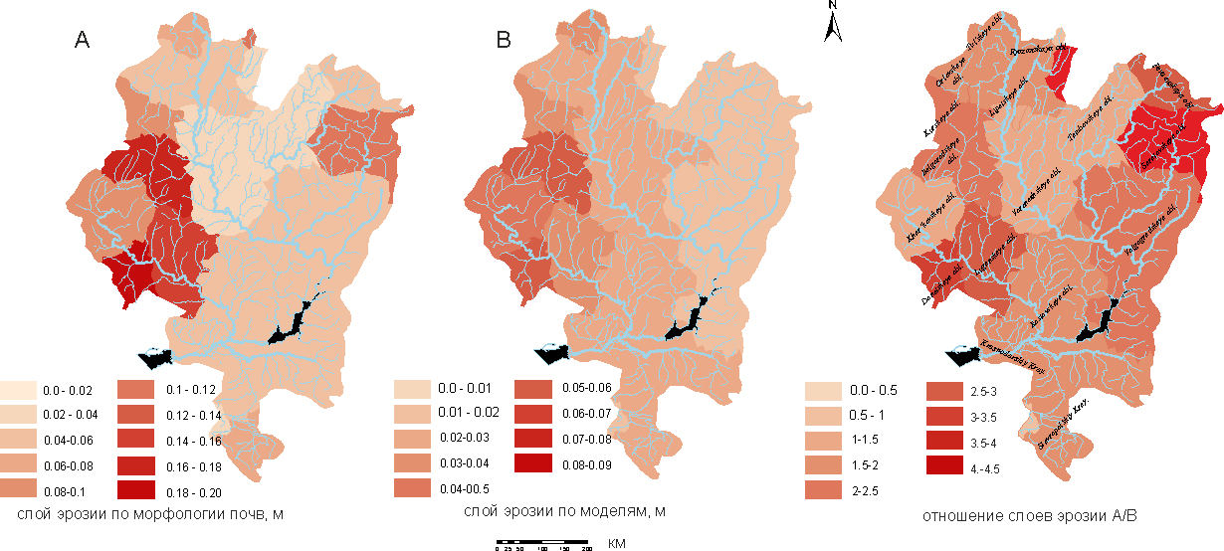

Slide 18
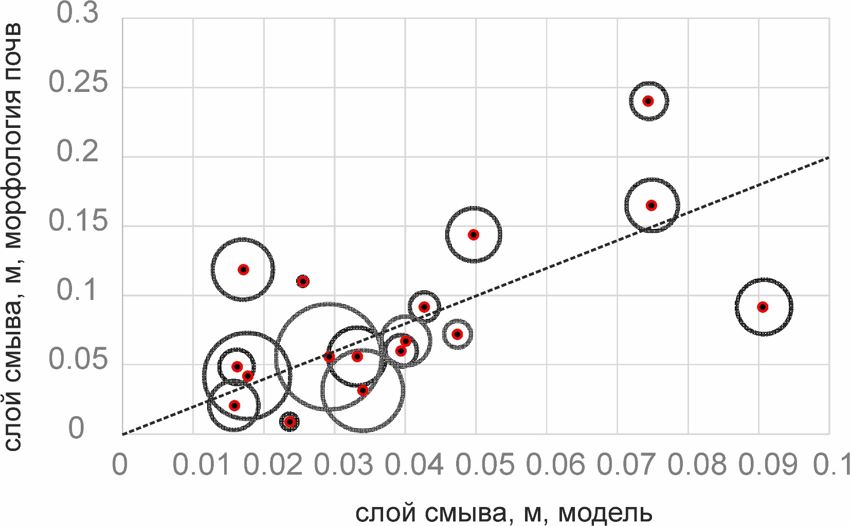
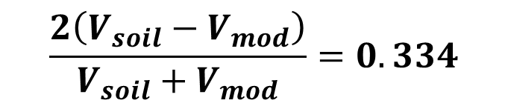
Суммарный смыв почв за период интенсивного землепользования по моделям эрозии
с учетом изменения во времени факторов эрозии составил Vmod=11.7 км³ при объемном весе почвы 1.2 т/м³
С помощью почвенно-морфологического метода суммарный смыв почв оценивается в
Vsoil=16.4 км³
$$\frac{2\left(V_{soil}−V_{mod}\right)}{V_{soil}+V_{mod}}=0.334$$
Размер кружка – общая площадь пашни

Slide 19
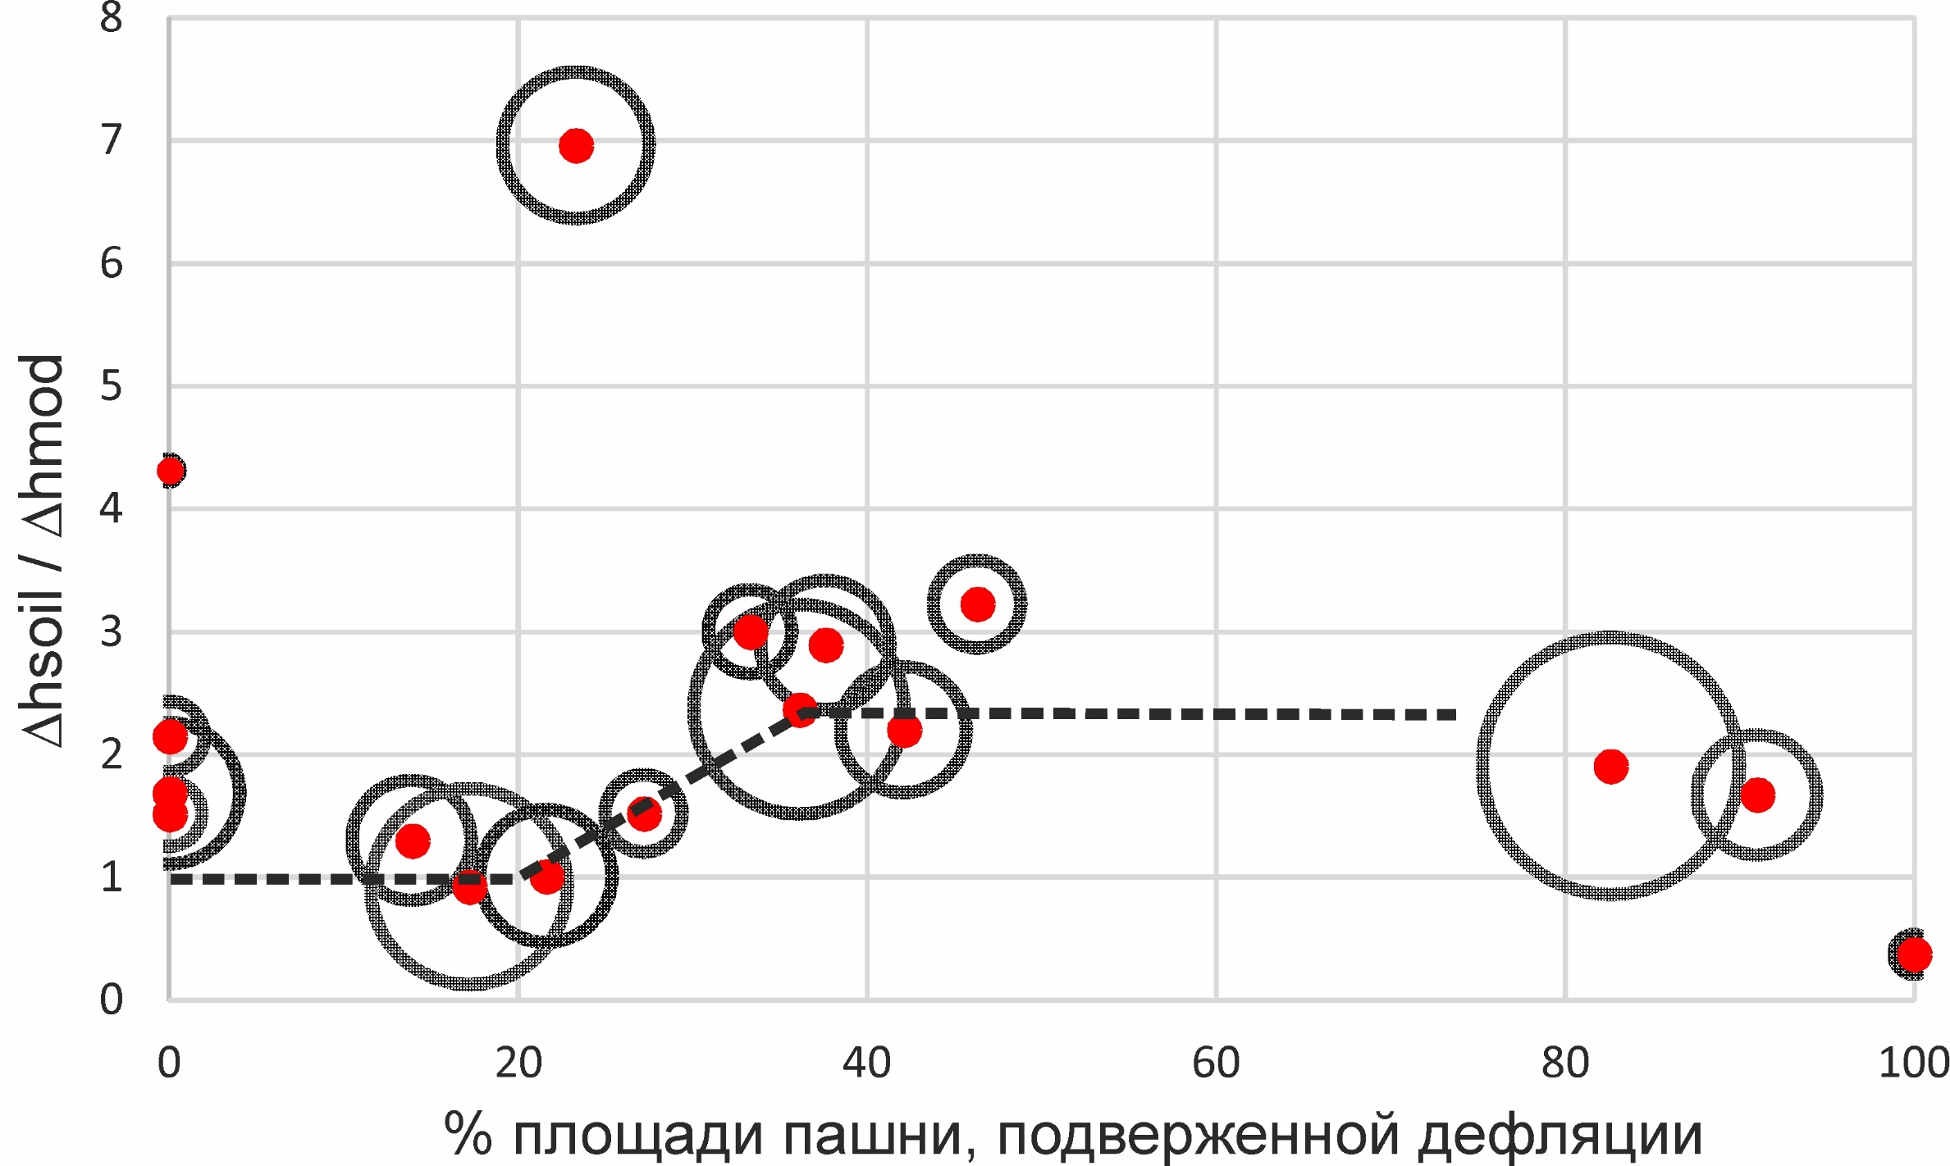
Размер кружка – общая площадь пашни

Slide 20

Размер кружка – слой овражной эрозии

Slide 21
Размер кружка – общая площадь пашни
(%Fdefl-13)*Hgully

Slide 22
Выводы
Пространственные распределения слоя смыва почв за период интенсивного землепользования (18-20 века) в бассейне реки Дон, полученное с помощью моделирования эрозии почв и с помощью почвенно- морфологического метода, качественно хорошо соответствуют друг другу. Так как эти два метода полностью независимы как по типу и источнику исходной информации, так и по способам расчета слоя смыва почв, такое качественное соответствие указывает на принципиальную применимость обоих методов.
Количественные различия результатов применения этих двух методов существенны. Суммарный по бассейну объем смыва почв, полученный почвенно-морфологическим методом, на 30-40% превышает объем смыва, полученный по моделям эрозии. Величина слоя смыва, полученная почвенно-морфологическим методом и взятая по отдельным административным областям, превышает таковую, полученную по моделям эрозии в среднем в два раза и до 5-6 раз.
Главным источником этих расхождений количественных результатов (занижение величины эрозии при моделировании) с большой степенью вероятности является отсутствие учета в использованных моделях как деградации почв при дефляции, так и влияния на эрозионные процессы на пашне наличия овражной сети.
Так как метод моделирования в настоящее время является основным при оценке деградации почв за счет эрозии, необходимо дополнение существующих методов моделирования учетом этих процессов и явлений

Slide 23
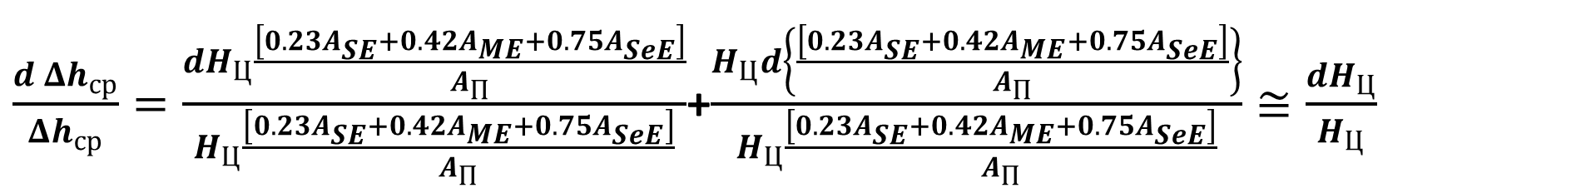
Ошибка почвенно-морфологического метода
$\frac{d Δh_{ср}}{Δh_{ср}}=\frac{{dH}_{Ц}\frac{\left[{0.23A}_{SE}+{0.42A}_{ME}+{0.75A}_{SeE}\right]}{A_{П}}}{H_{Ц}\frac{\left[{0.23A}_{SE}+{0.42A}_{ME}+{0.75A}_{SeE}\right]}{A_{П}}}$+$\frac{H_{Ц}d\left\{\frac{\left[{0.23A}_{SE}+{0.42A}_{ME}+{0.75A}_{SeE}\right]}{A_{П}}\right\}}{H_{Ц}\frac{\left[{0.23A}_{SE}+{0.42A}_{ME}+{0.75A}_{SeE}\right]}{A_{П}}}≅\frac{{dH}_{Ц}}{H_{Ц}}$
Ошибка оценки суммарного смыва почв за период интенсивного землепользования по моделям эрозии
с учетом изменения во времени факторов эрозии
$\frac{d\sum_{i=1}^{n}{E_{Ti}T_{i}}}{\sum_{i=1}^{n}{E_{Ti}T_{i}}}$= $\frac{E_{80}\sum_{i=1}^{n}{{\left(k_{R}k_{K}k_{C}dk_{LS}+k_{R}k_{K}{dk}_{C}k_{LS}+k_{R}{dk}_{K}k_{C}k_{LS}+dk_{R}k_{K}k_{C}k_{LS}\right)}_{Ti}T_{i}}}{\sum_{i=1}^{n}{E_{Ti}T_{i}}}$

